Slide 1
DESIGN THINKING
PROYECTO MONTUN

Slide 2
EMPATIA
Realizamos una encuesta mediante Google forms, con el siguiente contexto:
Desde la antigua Roma existe esta problemática: En la desigualdad de género se estima, a nivel global, que alrededor de una de cada tres mujeres en el mundo ha experimentado alguna vez en su vida violencia física o psicológica por parte de una persona, ya sea la pareja íntima o no. El acoso callejero también es un problema, entre otros. En promedio, las mujeres comienzan a sufrir acoso a los 14 años, es decir, cuando inician la etapa de la pubertad. Por eso, con la intención de frenar estas situaciones, hemos creado esta encuesta para desarrollar posibles soluciones tecnológicas dependiendo de la opinión, reacción y conocimiento de los encuestados.

Slide 3
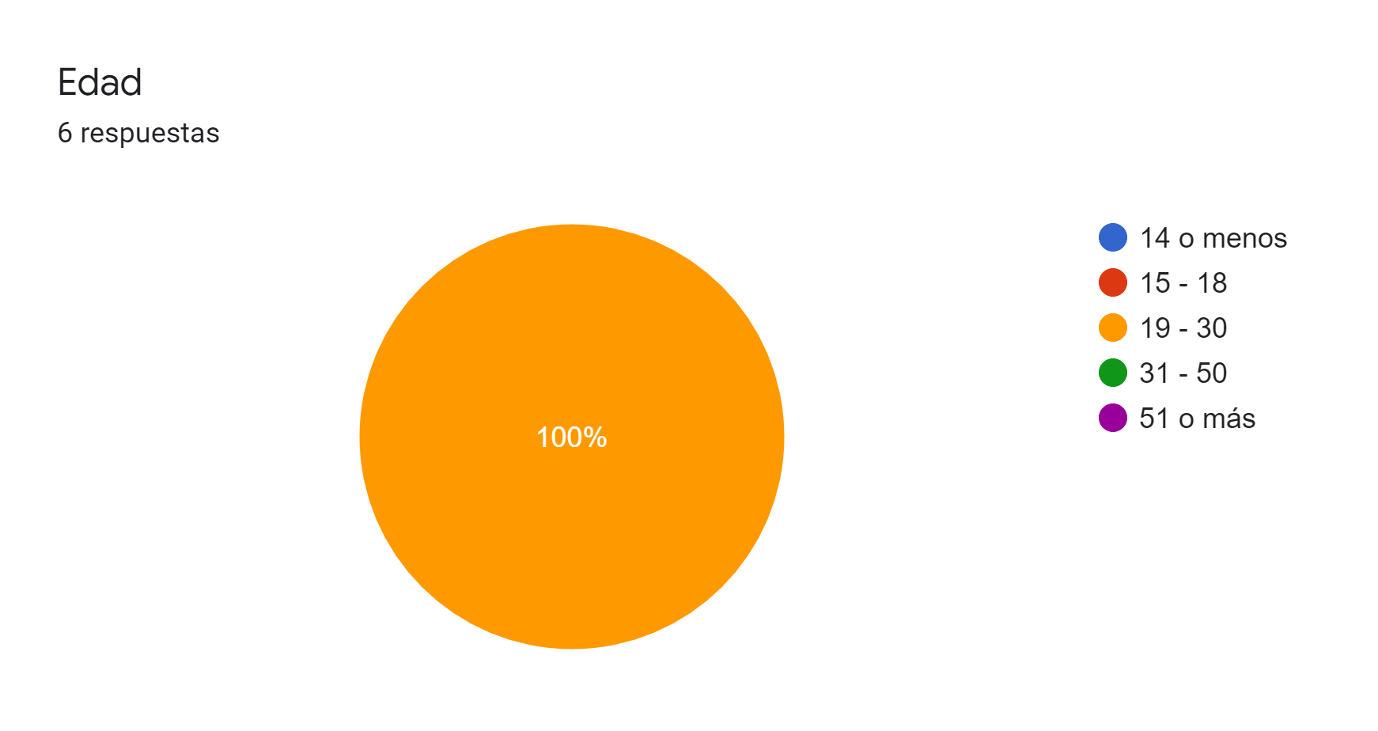
EMPATIA
Los nombres no se entregaran para mantener la privacidad e integridad de las personas encuestadas.

Slide 4
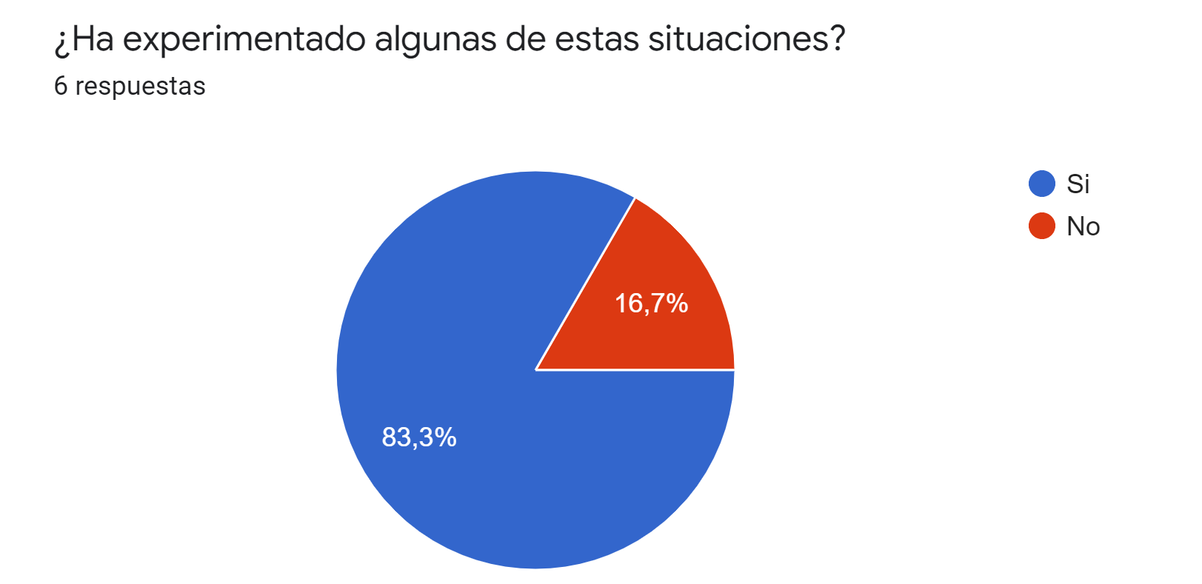
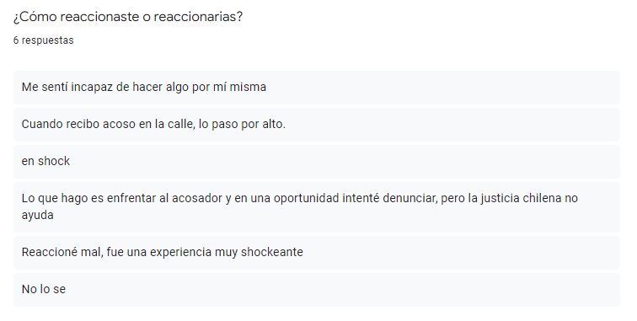
EMPATIA

Slide 5
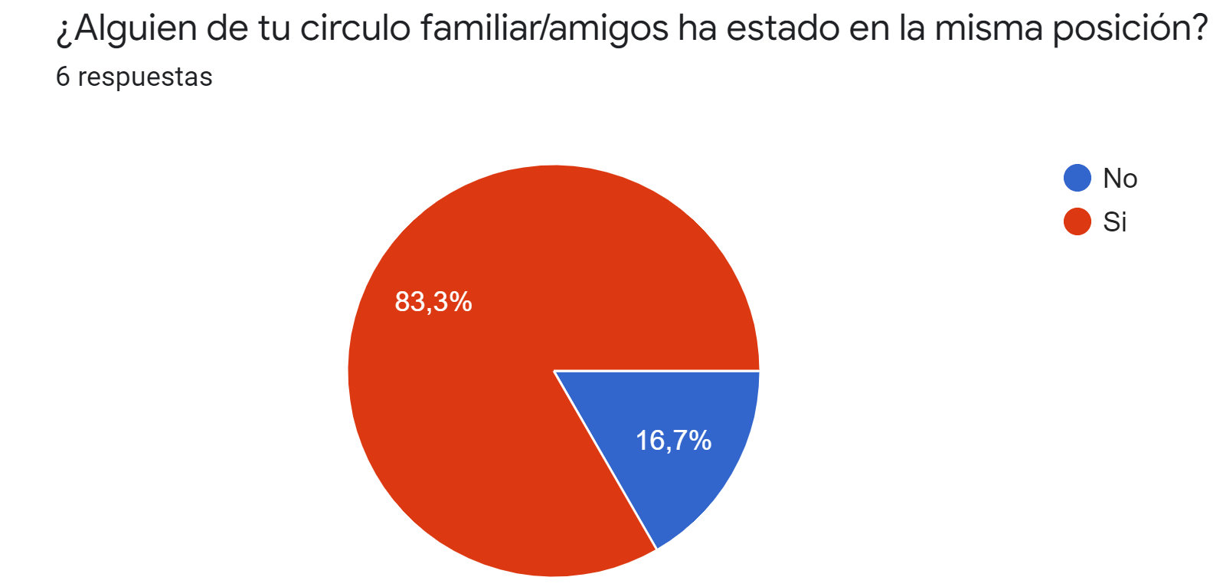
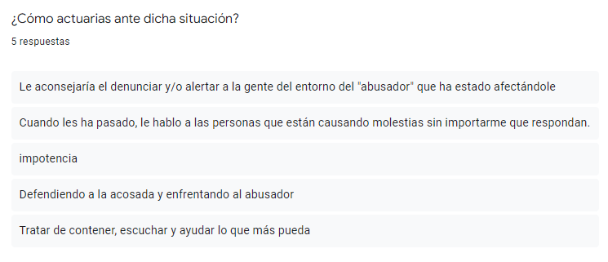
EMPATIA

Slide 6

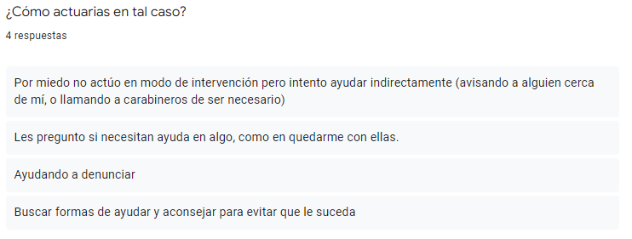
EMPATIA

Slide 7
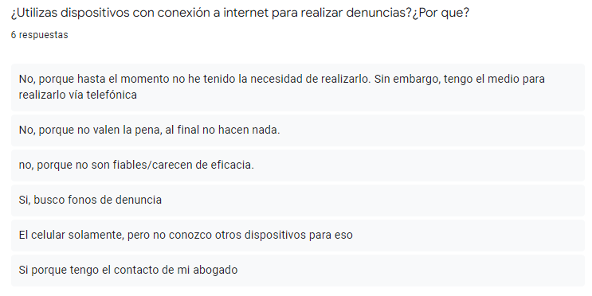
EMPATIA

Slide 8
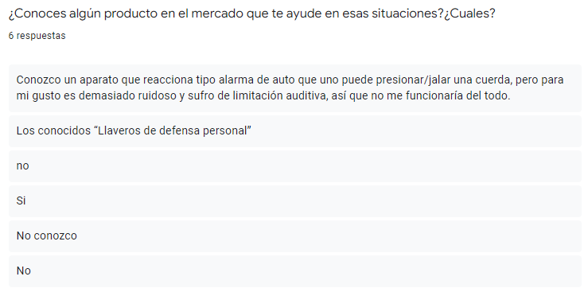
EMPATIA

Slide 9
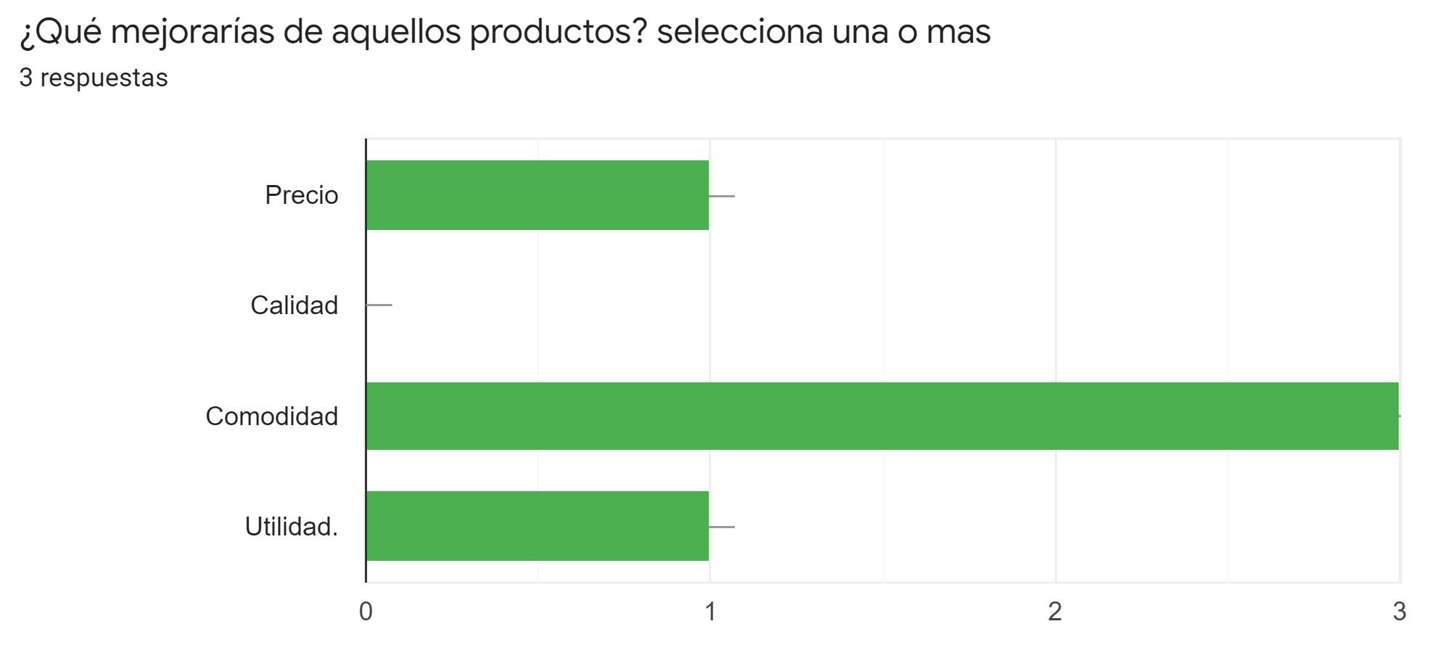
EMPATIA

Slide 10
DEFINICION
Se realizo un focus group con el fin de identificar opiniones, hábitos y necesidades de nuestro cliente.
Para ello nos reunimos y profundizamos la problemática que se presenta en las encuestas, comparándola con el caso indicado en las bases técnicas de la Hackathon 2022.

Slide 11
DEFINICION
Análisis Paralelo
Hemos realizado un análisis del mercado actual sobre la temática dispu

Slide 12
DEFINICION
a

Slide 13
DEFINICION
a

Slide 14
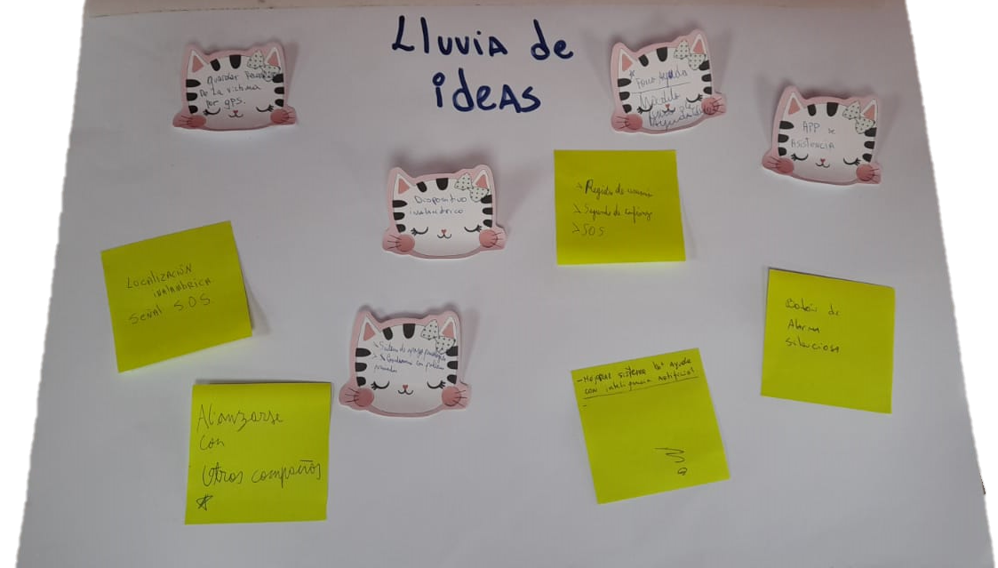
LLUVIA DE IDEAS
Selección y composición inicial:
Dispositivo Inalámbrico de ayuda
Botón de Alarma / Señal S.O.S.
Localización inalámbrica / Posicionamiento
App de asistencia
Registro de usuario

Slide 15
PROTOTIPO

Slide 16
EQUIPO

